Slide 1
毕业实训学习进度
1752919 祁好雨

Slide 2
目录
理论知识：模型部分
理论知识：k8s部署部分
实践技术

Slide 3
理论知识：模型部分
CoFlux：
应用在KPI相关性，聚合有相关性的kpi，仅报警一次
无监督学习（聚类）
预测结果：KPI波动相关性，时序先后，正负性
flux-correlation rather than raw KPI correlation（观点不好迁移）
[14] Huida Qiu, Yan Liu, Niranjan A Subrahmanya, and Weichang Li. Granger causality for time-series anomaly detection. In Data Mining (ICDM), 2012 IEEE 12th International Conference on, pages 1074–1079. IEEE, 2012.（提到这篇主要做的工作是判断一个kpi是否能够预测另一个）
Cross-correlation

Slide 4
理论知识：模型部分
CTS-LSTM：
LSTM变种，预测时间序列内和间的相关性，加入外因考虑
外因接口：输入向量化的外因，embedding
否定了把每一个time series作为独立输入到每一个LSTM或者n个time series编码成一个n维向量的想法，作者认为这样mutual information会lost
架构
评估：MSE
更新：BP+Adam
2 realworld dataset

Slide 5
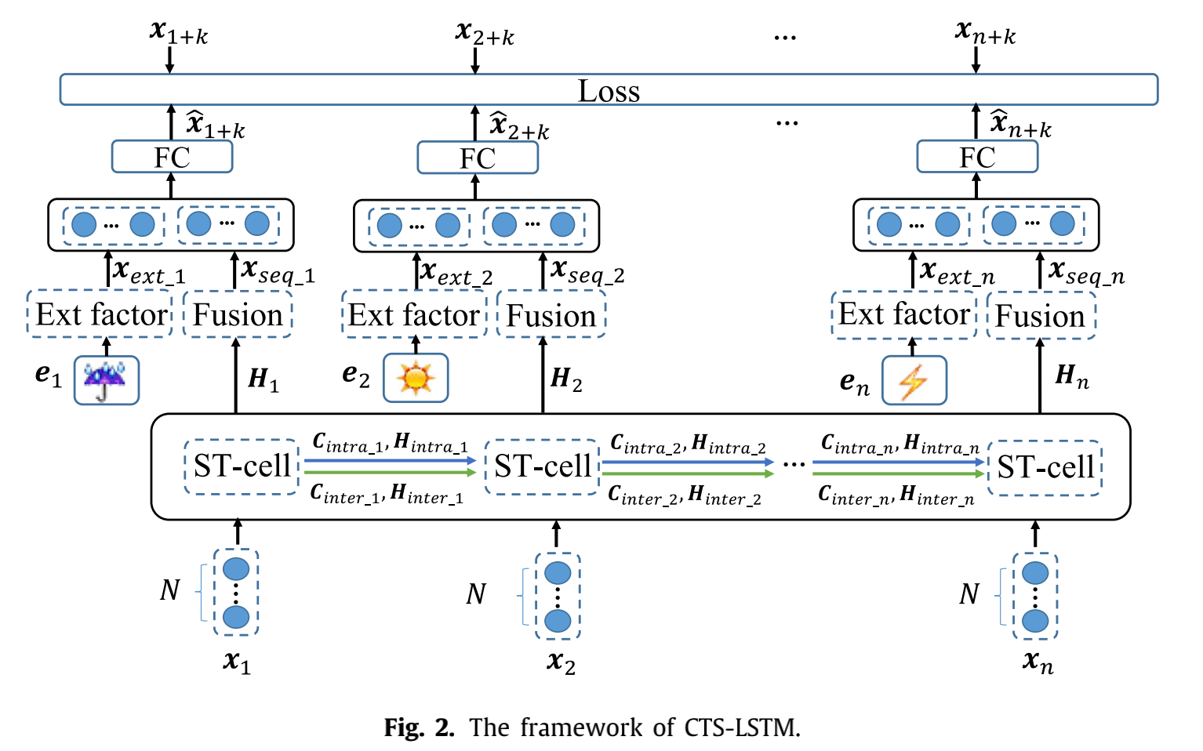
理论知识：模型部分
CTS-LSTM：
架构

Slide 6
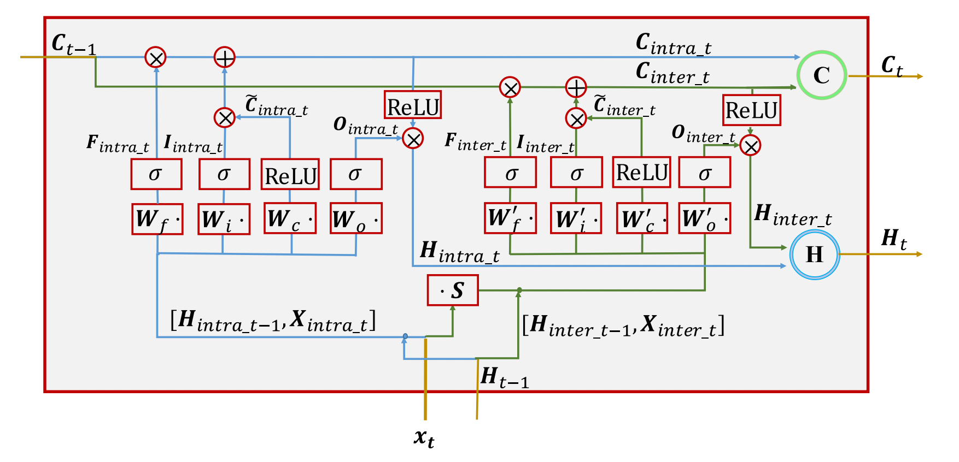
理论知识：模型部分
CTS-LSTM：
架构
蓝线：时间序列内的相关性 绿线：时间序列间的相关性

Slide 7
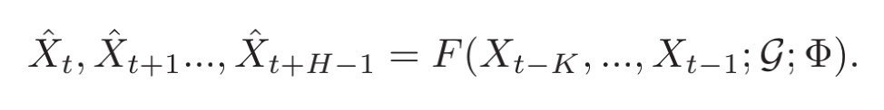
理论知识：模型部分
StemGNN：https://github.com/microsoft/StemGNN/
10 dataset
GFT：spectral matrix(each univariate time series are linearly independent)& DFT(frequency domain)
自动生成依赖关系图
生成forecasting&backcasting，combined both to generate loss

Slide 8
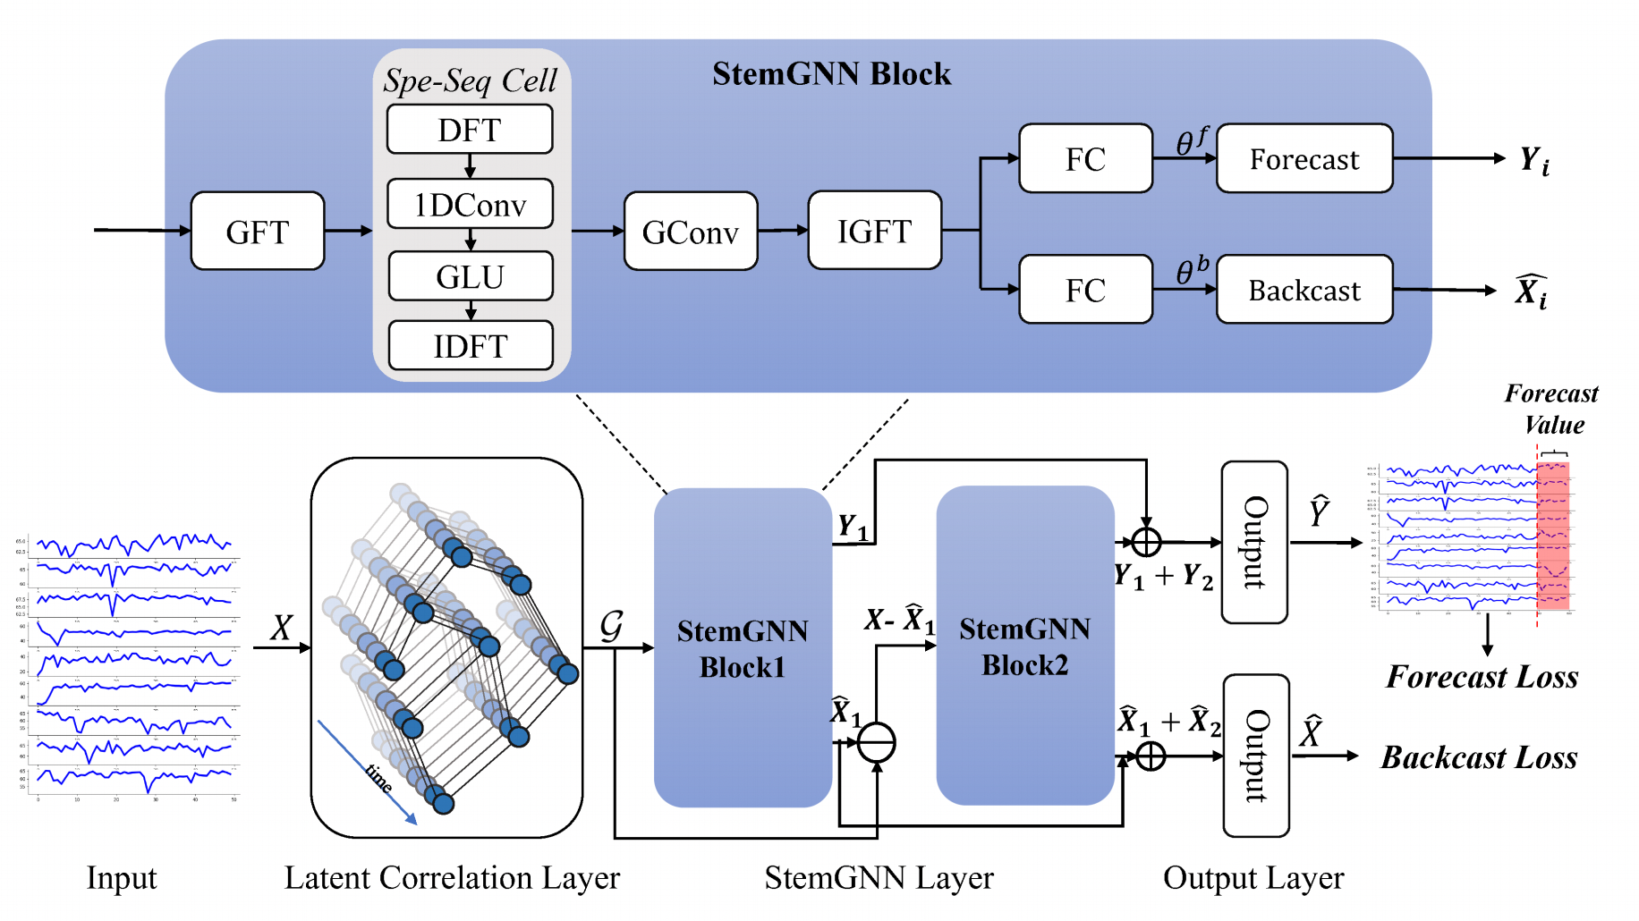
理论知识：模型部分
StemGNN：https://github.com/microsoft/StemGNN/
10 dataset
GFT & DFT
自动生成依赖关系图

Slide 9
理论知识：k8s部署部分️
/Users/a77/hw/毕业实训/Docker笔记.md
/Users/a77/hw/毕业实训/K8s笔记.md
/Users/a77/hw/毕业实训/k8s基本操作.md

Slide 10
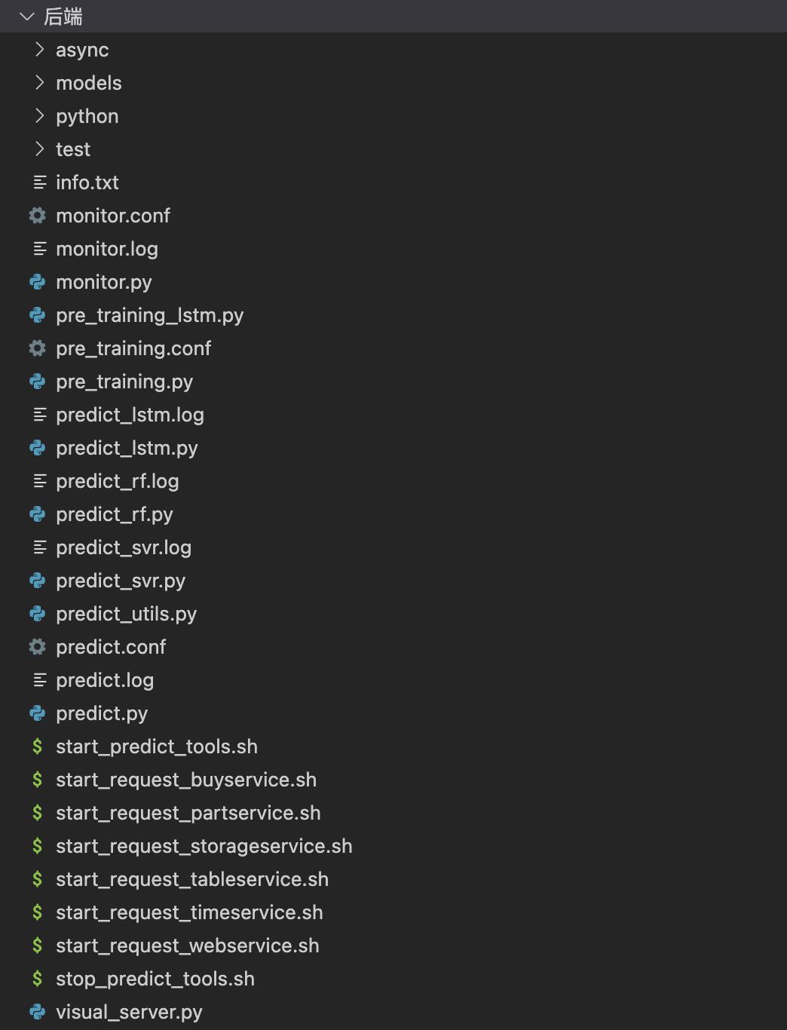
实践技术
监控部分
测试部分（脚本+php发起请求+prometheus）
预测部分（lstm/svr/rf/online learning(PAI)）
可视化部分

Slide 11
实践技术
监控部分
/Users/a77/hw/毕业实训/主动式微服务资源管理系统1.0/README.md
/Users/a77/hw/毕业实训/Prometheus.md

